Slide 1
Художні течії останньої третини ХІХ ст.

Slide 2
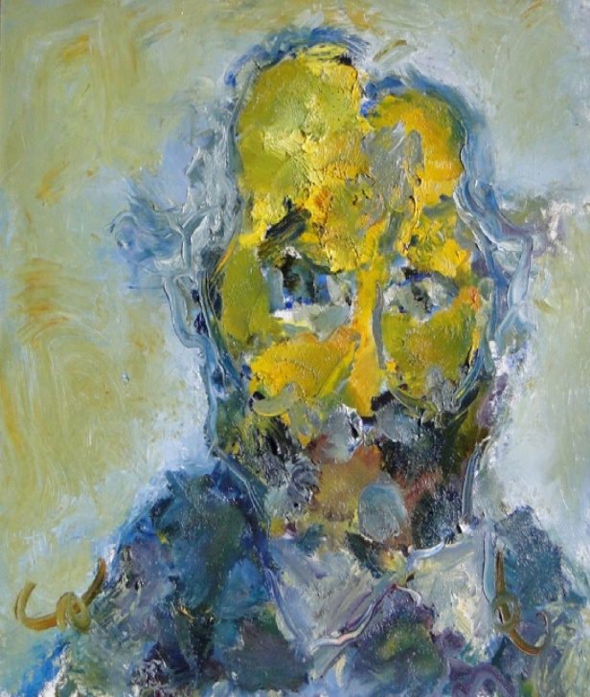
В останній третині XIX ст. Франція стає лідером у розвитку європейського мистецтва. Саме у французькому живописі зародився імпресіонізм (від фр. Impression - враження). Нова течія стала подією європейського значення. Художники-імпресіоністи прагнули передати на полотні одно миттєві враження від постійних і ледь вловимих змін в стані природи і людини.

Slide 3
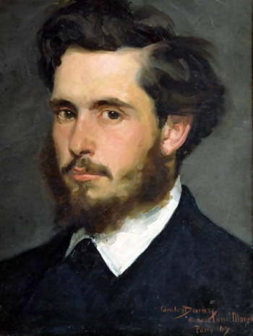
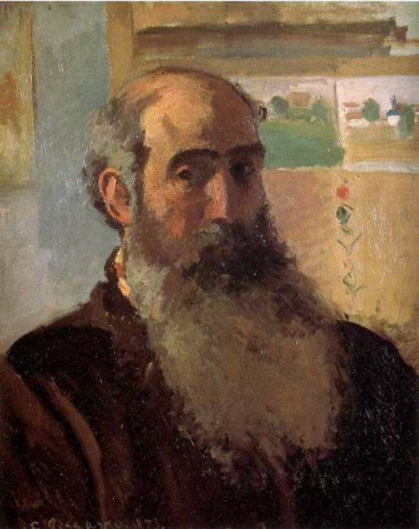
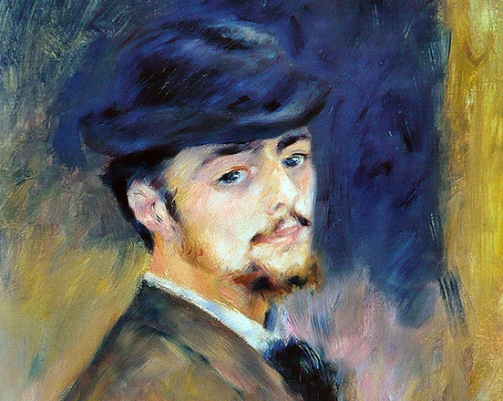
Центральними фігурами імпресіонізму, стають К. Моне (1840- 1926), К.Піссарро (1830 - 1903), О. Ренуар (1841 - 1919).

Slide 4
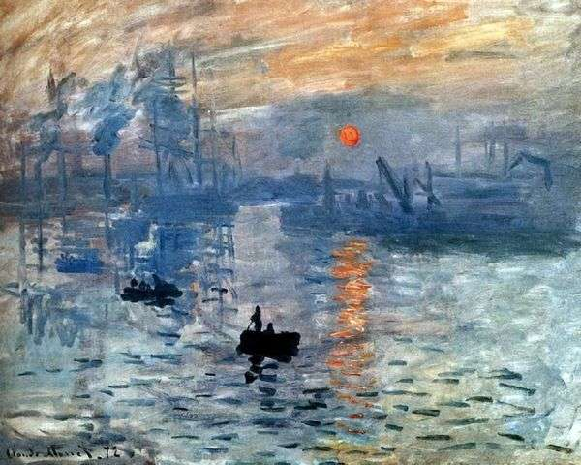
Найбільш повне втілення імпресіонізм отримав в творчості Моне. Улюбленим предметом його творів виступає пейзаж - поле, ліс, річка, зарослий ставок. Своє розуміння пейзажу він визначив так: «Пейзаж - це миттєве враження». Від його картини «Схід сонця. Враження »пішла назва всієї течії (по-французьки« враження »-« імпрессьон »).

Slide 5
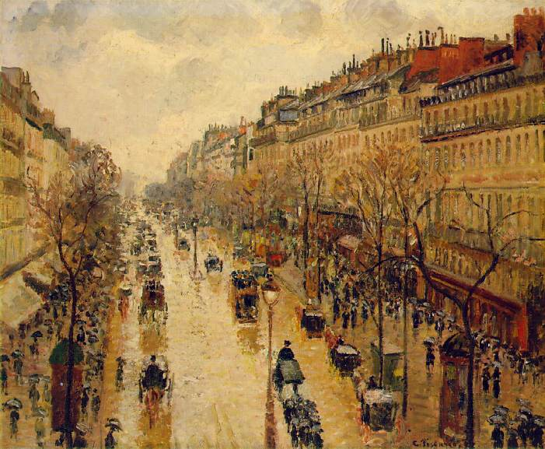
К.Піссарро віддає перевагу міському пейзажу - зображенню будинків, бульварів, вулиць, заповнених екіпажами, людьми, побутовими, сценами.

Slide 6
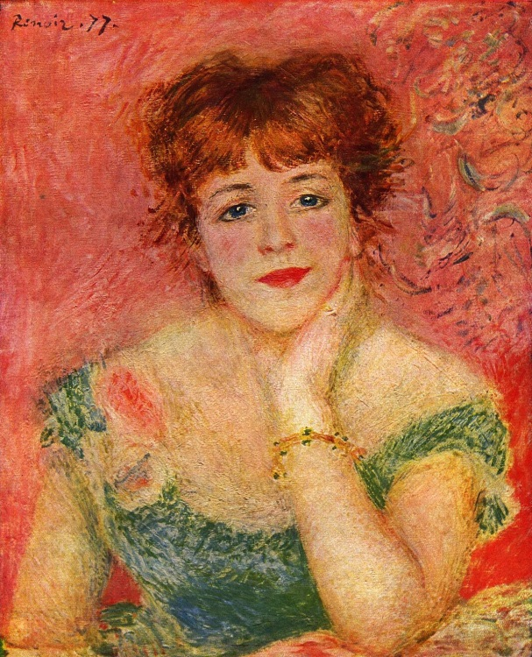
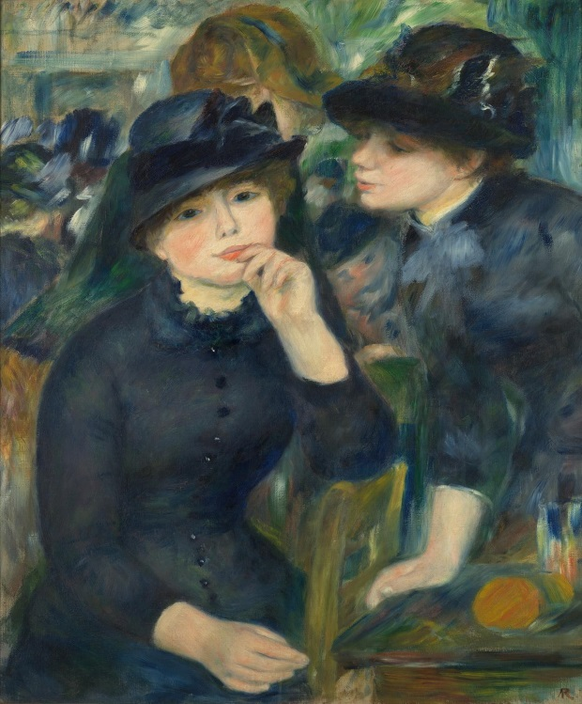
О. Ренуар приділяє багато уваги оголеної натури, портрету - особливо жіночому. Яскравим прикладом його портретного мистецтва є портрет артистки Ж. Самарі. Він також написав картини «Купання на Сені», «Мулен де ла галет», тощо.
Приблизно з середини 80-х років імпресіонізм починає переживати кризу, і в ньому утворюються дві самостійні течії - неоімпресіонізм і постімпресіонізм.

Slide 7
В Україні в цей період склалася група митців, яка започаткувала самостійний розвиток українського мистецтва. Серед них — С. Васильківський, М. Пимоненко, М. Самокиш, К. Трутовський, О. Сластіон, І. Їжакевич та інші. У 1887 р. українські митці створили Київське товариство художніх виставок (організаційно оформилося в 1893 р.), а в 1890 р. в Одесі — Товариство південноросійських художників.

Slide 8
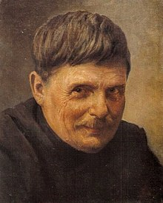
Одним із найвидатніших українських живописців, знавцем народного орнаменту й мистецтва був Сергій Васильківський (1854—1917).

Slide 9
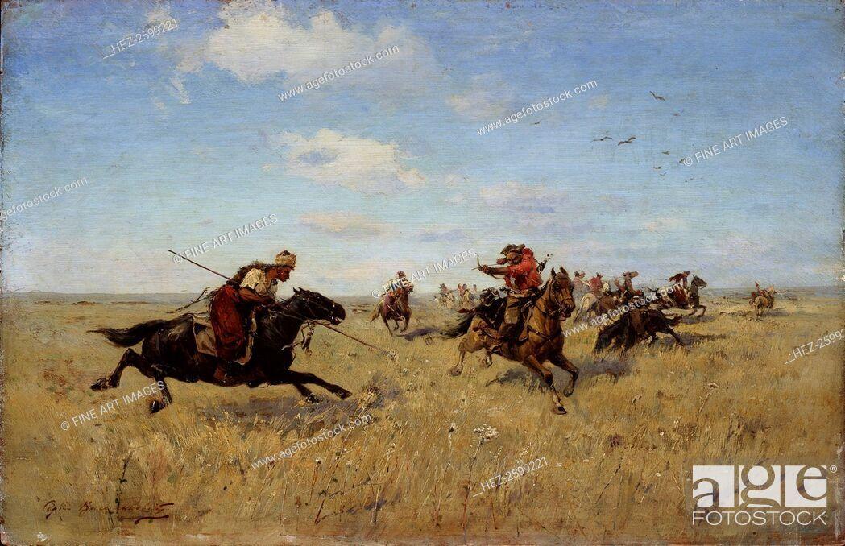
Разом з істориком Д. Яворницьким та художником М. Самокишем він працював над альбомом «З української старовини». Його картини на історичну тему відображали героїко-романтичне минуле: «Бій запорожців з татарами», «Обрання полковником Мартина Пушкаря», «Сторожі запорозьких вольностей» тощо.

Slide 10
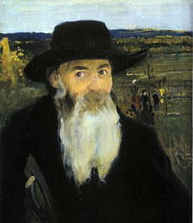
Інший видатний український митець Микола Мурашко (1844—1909) був не лише художником, а й педагогом, ідеологом українського мистецтва. Із 1869 р. він викладав малювання в київських середніх школах, а 1875 р. відкрив Київську малювальну школу, якою керував протягом 25 років.

Slide 11
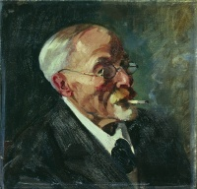
Серед українських митців цього періоду також слід відзначити творчість Миколи Самокиша (1860—1944), одного з найвідоміших баталістів. Він навчався в Парижі й ставив собі за мету відтворити історичні події та національні особливості життя й побуту українського народу. Так виникла ціла низка батальних картин із козацької доби.

Slide 12
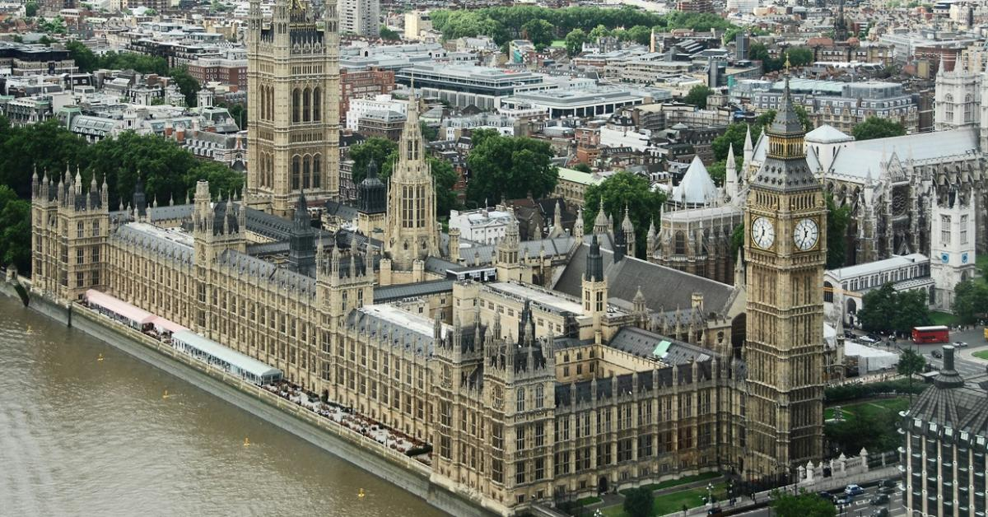
Архитектура. В кінці XIX ст. спостерігається повернення до готики в будівництві церков і громадських будівель (неоготика, тобто. нова готика). Наприклад, будівля парламенту в Лондоні.

Slide 13
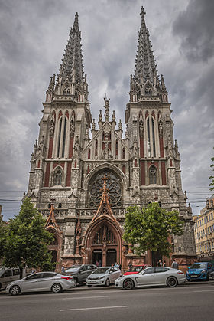
В Україні Костел святого Миколая який був побудований у 1899-1909 роках, як храм Римо-католицької церкви. Архітектурний стиль неоготика. Автори проекту архітектори Владислав Городецький, С. Валовський та скульптор Еліо Саля.

Slide 14
Також друга половина XIX ст. в архітектурі позначена впливом різних історичних стилів і напрямків, що поєднувалися в одній будівлі. Це поєднання (еклектизм) і було найбільш характерним для міського громадського й житлового будівництва. Серед напрямків архітектурного мистецтва вирізнялися віденський неоренесанс і стиль французького відродження. Неоренесанс поширився в західноєвропейських країнах, дістався Чернівців, Львова, Києва, Одеси, Херсона, Харкова та інших українських міст.

Slide 15
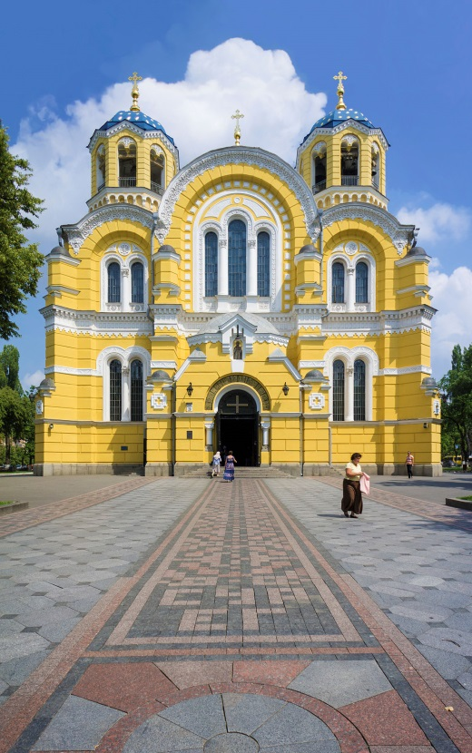
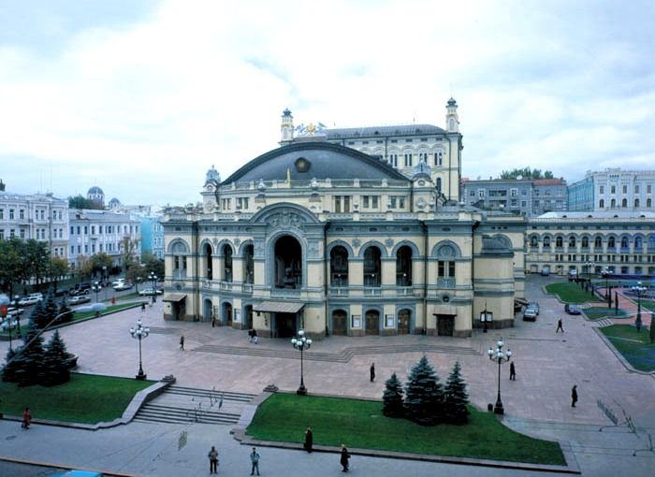
Найтиповішими є споруди міських театрів (Київ, Львів, Одеса) та громадські будівлі. Видатними здобутками відзначилися архітектори О. Беретті (Володимирський собор, будинок Першої гімназії в Києві), В. Шретер (будинок оперного театру й театру Соловцова в Києві),

Slide 16
За своїм настроєм європейське мистецтво кінця XIX - початку XX ст. було контрастним. З одного боку, оптимізм і б'є через край радість буття. З іншого боку, невіра в творчі можливості людини. І в цьому не слід шукати протиріччя. Мистецтво лише відображало по-своєму те, що відбувалося в реальному світі. Очі поетів, письменників і художників були гостріше і пильніше. Вони бачили те, чого не бачили і не могли бачити інші.

